Slide 1
Муниципальное образование «Токсовское городское поселение»
«Бюджет для граждан»
к бюджету на 2021 год и плановый период 2022, 2023 годы

Slide 2
Бюджет для граждан – это просто. Никаких секретов НЕТ!
Одной из важнейших задач бюджетной политики является обеспечение прозрачности и открытости бюджета.
Бюджет для граждан познакомит Вас с основными положениями бюджета муниципального образования «Токсовское городское поселение» на 2021 год и плановый период 2022, 2023 годы.
Бюджет для граждан в данном формате должен стать полезным и узнаваемым источником информации об эффективности расходования бюджетных средств муниципального образования «Токсовское городское поселение»

Slide 3
Бюджет - это форма образования и расходования денежных средств, предназначенных для
финансового обеспечения задач и функций государства и местного самоуправления.
Консолидированный бюджет - свод бюджетов бюджетной системы Российской Федерации на
соответствующей территории (за исключением бюджетов государственных внебюджетных фондов) без учета межбюджетных трансфертов между этими бюджетами.
Доходы бюджета - поступающие в бюджет денежные средства, за исключением средств, являющихся источниками финансирования дефицита бюджета.
Расходы бюджета - выплачиваемые из бюджета денежные средства, за исключением средств,
являющихся источниками финансирования дефицита бюджет.
Дефицит бюджета - превышение расходов бюджета над его доходами.
Профицит бюджета - превышение доходов бюджета над его расходами

Slide 4
Бюджетный процесс
Бюджетный процесс
Составление проекта бюджета
Рассмотрение проекта бюджета
Утверждение бюджета
Исполнение бюджета и бюджетная отчетность
Осуществление муниципального финансового контроля
Бюджетное послание Президента Российской Федерации
До рассмотрения на заседании совета депутатов проекта решения о бюджете муниципального образования проводятся публичные слушания
Обеспечение полного и своевременного поступления всех предусмотренных по бюджету доходов и финансирование всех запланированных бюджетом расходов
Принятое Советом депутатов решение о бюджете направляется Главе муниципального образования для подписания и обнародования
Прогноз социально-экономического развития муниципального образования
Основные направления бюджетной и налоговой политики
Совет депутатов рассматривает проект решения о бюджете муниципального образования в первом чтении
Годовой отчет об исполнении бюджета
Муниципальные программы
Среднесрочный
финансовый план

Slide 5
Участие граждан в бюджетном процессе
как налогоплательщик
как получатель
социальных гарантий
Помогает формировать доходную часть бюджета
Получает социальные гарантии –
расходная часть бюджета
(расходы на образование, физическую культуру и спорт, здравоохранение и другие направления социальных гарантий населению)
Возможности
влияния гражданина на состав бюджета
Публичные слушания по проекту бюджета
Публичные слушания по отчету об исполнении бюджета

Slide 6
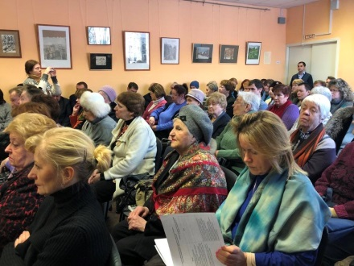
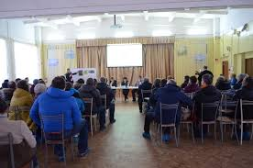
Публичные слушания
-форма участия населения в осуществлении местного самоуправления.
Публичные слушания по проекту бюджета муниципального образования на очередной финансовый год организуются и проводятся с целью выявления мнения населения.
Публичные слушания по проекту отчета об исполнении бюджета муниципального образования организуются за отчетный год.
высказать свое мнение,
представить материалы для обоснования своего мнения,
представить письменные предложения и замечания для включения их в протокол публичных слушаний.
Публичные слушания
Каждый житель вправе
Результат публичных слушаний - заключение, в котором отражаются выраженные позиции жителей муниципального образования и рекомендации, сформулированные по результатам публичных слушаний. Заключение о результатах публичных слушаний подлежит опубликованию.

Slide 7
Доходы бюджета
Доходы местного бюджета
Налоговые доходы
Налог на прибыль;
Единый с/х налог;
Налог на имущество
физических лиц;
-Земельный налог;
.
Безвозмездные
Поступления
-дотации;
-субсидии;
-субвенции;
-межбюджетные
трансферты.
Неналоговые доходы
-доходы от использования
имущества, находящегося в
муниципальной собственности;
-платежи при пользовании
природными ресурсами;
-доходы от продажи
материальных и
нематериальных активов;
-штрафы, санкции, возмещение
ущерба;
-прочие неналоговые доходы
Дефицит бюджета -превышение расходов бюджета над его доходами.
Профицит бюджета -превышение доходов бюджета над его расходами.
Важно: Обязательное требование, предъявляемое к составлению и утверждению бюджета –это его сбалансированность!

Slide 8
Безвозмездные поступления
Межбюджетные отношения - взаимоотношения между публично-правовыми образованиями по вопросам регулирования бюджетных правоотношений, организации и осуществления бюджетного процесса
Межбюджетные трансферты - средства, предоставляемые одним бюджетом бюджетной системы Российской Федерации другому бюджету бюджетной системы Российской Федерации.
Дотации - межбюджетные трансферты, предоставляемые на безвозмездной и безвозвратной основе без установления направлений их использования.
Субвенция –межбюджетные трансферты, предоставляемые в целях финансового обеспечения расходных обязательств возникающих при выполнении государственных полномочий Российской Федерации (субъекта Российской Федерации), переданных для осуществления органам местного самоуправления в установленном порядке.
Субсидии –это бюджетные средства, передаваемые бюджету другого уровня, юридическому и физическому лицам на условиях долевого финансирования целевых расходов.
8

Slide 9
Основные показатели прогноза социально-экономического развития
Доходы бюджета на 2021 год и плановый период 2022-2023 годов (тыс. руб.)
Наименование доходной части бюджета | 2021г. | 2022 г. | 2023 г.
Налоговые доходы | 108 538,3 | 84 924,4 | 93 802,5
Налоги на прибыль | 73 151,00 | 48 333,9 | 56 875,3
Акцизы | 3 204,1 | 3 297,9 | 3 247,4
Единый с/х налог | 137,9 | 111,2 | 130,0
Налог на имущество физических лиц | 1 854,2 | 2 542,5 | 2 767,3
Земельный налог | 30 191,1 | 30 638,9 | 30 782,5
Неналоговые доходы | 39 781,4 | 19 620,2 | 22 011,2
Доходы от использования имущества, находящегося в государственной или муниципальной собственности | 14 039,6 | 8 196,8 | 10 367,7
Доходы от продажи материальных и нематериальных активов | 25 321,3 | 11 002,9 | 11 223,0
Доходы от оказания платных услуг | 320,5 | 320,5 | 320,5
Прочие неналоговые доходы | 100,00 | 100,0 | 100,0
Безвозмездные поступления | 31 618,3 | 597,4 | 3,5
Межбюджетные субсидии | 31 343,2 | 308,1 | 0,0
Субвенции бюджетам городских поселений на осуществление первичного воинского учета | 271,6 | 285,8 | 0,0
Субвенции бюджетам городских поселений на выполнение передаваемых полномочий | 3,5 | 3,5 | 3,5
Доходы бюджета, всего | 179 938,0 | 105 142,0 | 115 817,2

Slide 10
Основные показатели прогноза социально-экономического развития
Доходы бюджета на 2021 год в %
Налоговые доходы бюджета на 2021 год
( тыс. руб.)
10

Slide 11
Основные показатели прогноза социально-экономического развития
Структура расходов бюджета муниципального образования на 2021 год ( тыс. руб.)
Расходы бюджета, Всего | 194 770,00
Функционирование представительного органа власти | 7 595,6
Функционирование исполнительных органов власти | 37 080,0
Национальная безопасность | 4 696,5
Другие общегосударственные вопросы | 3 132,5
Мобилизационная подготовка | 271,6
Резервные фонды | 1 000,0
Дорожное хозяйство | 7 157,8
Другие вопросы национальной экономики | 5 083,1
Жилищное хозяйство | 3 600,0
Коммунальное хозяйство | 12 450,0
Благоустройство : в.т.ч. ( БМУ « ТСЗ» 26 200,0) | 77 143,4
Охрана окружающей среды | 500,0
Культура, спорт, молодежная политика | 31 648,7
Социальная политика | 1 570,8
Передача полномочий библиотечному обслуживанию | 1 840,00

Slide 12
Реализация муниципальных программ на 2021 год
Бюджет муниципального образования формируется по программно-целевому принципу на базе 19 муниципальных программ, охватывающих все сферы социально-экономической жизни
Объем средств местного бюджета на реализацию программ составит -
Доля программных расходов в общем объеме расходов бюджета муниципального образования -
102 126,0 тыс.руб.
52%
МУНИЦИПАЛЬНАЯ ПРОГРАММА
представляет собой комплекс взаимосвязанных по ресурсам, исполнителям, срокам осуществления и показателям результативности мероприятий

Slide 13
Перечень муниципальных программ на 2021 год
№ п/п | Наименование программы | Объем запланированных средств на 2021 г., всего (тыс. руб.)
1 | Противодействие экстремизму и профилактика терроризма | 100,0
2 | Обеспечение первичных мер пожарной безопасности | 1 050,0
3 | Обеспечение безопасности | 1 462,9
4 | Управление муниципальным имуществом | 5 033,1
5 | Модернизация системы уличного освещения | 9 700,0
6 | Ремонт дорожного покрытия | 6 157,8
7 | Формирование комфортной городской среды | 35 211,3
8 | Развитие системы теплоснабжения | 1 600,0
9 | Экологическое развитие | 500,0
10 | Устойчивое общественное развитие | 1 499,5
11 | Развитие части территорий муниципального образования | 2 743,3
12 | Развитие сферы культуры, спорта и молодежная политика | 31 648,7
13 | Развитие и поддержка малого и среднего предпринимательства | 50,0
14 | Борьба с борщевиком Сосновского | 289,3
15 | Защита населения от чрезвычайных ситуаций и снижение рисков их возникновения | 2 070,1

Slide 14
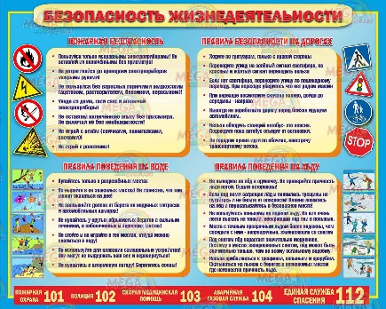
Реализация муниципальных программ на 2021 год
МУНИЦИПАЛЬНАЯ ПРОГРАММА
«ОБЕСПЕЧЕНИЕ БЕЗОПАСНОСТИ И ПРОТИВОДЕЙСТВИЕ ЭКСТРЕМИЗМУ»
Создание условий для формирования у жителей муниципального образования негативного отношения к потреблению наркотических средств, психотропных и психоактивных веществ, табачных изделий, содействия правоохранительным органам в сфере профилактики правонарушений, наркомании, терроризма и экстремизма, а также пропаганда преимуществ здорового образа жизни. Формирование и сохранение позитивной атмосферы взаимного уважения к национальным и конфессиональным традициям и обычаям народов, проживающих на территории округа. Укрепление межэтнического и межконфессионального сотрудничества, в том числе посредством информирования и просвещения жителей о существующих национальных обычаях, традициях, культурах и религиях.
ЦЕЛЬ
Перечень подпрограммных мероприятий:
Размещение информационных материалов, направленных на профилактику правонарушений, терроризма, экстремизма, наркомании и табакокурения, укрепления межнациональных отношений в муниципальных печатных изданиях и на официальном сайте муниципального образования;
изготовление и распространение евробуклетов и листовок по указанной тематике;
обход территории округа на предмет выявления фактов осквернения зданий и сооружений;
участие в мероприятиях, посвященных Всемирному дню без табака и Международному дню отказа от курения.
Общий объем финансирования программы составляет 4683,0 тыс.руб.

Slide 15
Реализация муниципальных программ на 2021 год
МУНИЦИПАЛЬНАЯ ПРОГРАММА
«Модернизация системы уличного освещения на территории МО «Токсовское городское поселение»
ЦЕЛЬ
Повышение надежности работы осветительных установок, улучшение эффективности и энергоэкономичности установок, снижение затрат на освещение, строительство новых сетей уличного освещения.
Перечень программных мероприятий:
1. Реконструкция уличного освещения с установкой дополнительных опор и присоединением к узлам учета в границах улиц
- ул. Гоголя, Озерная, Кривая, Холмистая, Швейников
ул. Буланова, Сосновая, пер. Новый
ул. Лесгафта, Кавголовский пер.
ул. Кривое озеро, Рельефная
ул. Орловская. Луговая
ул. Боровая, Лиственная, Зеленая, Кольцевая
ул. Некрасова, Черничная, Комсомола, Крылова
2. Строительство сети уличного освещения с установкой опор
г. п. Токсово по улице Железнодорожной от Привокзальной пл. до
ул. Набережной
3. Техническое за работой по строительству и реконструкции
Общий объем финансирования программы составляет 9700,0 тыс.руб.

Slide 16
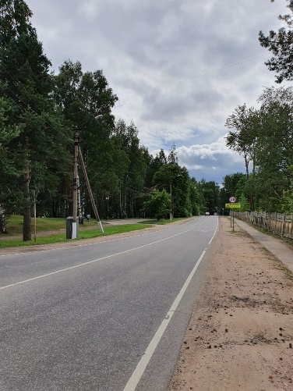
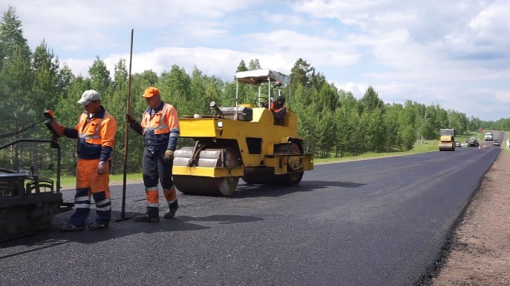
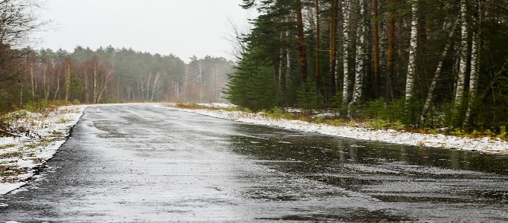
Реализация муниципальных программ на 2021 год
МУНИЦИПАЛЬНАЯ ПРОГРАММА
«Ремонт дорожного покрытия улиц»
Повышение комфортности условий проживания граждан, приведение улично-дорожной сети, включая проезды к дворовым территориям и дворовые территории многоквартирных домов в соответствие с требованиями норм и технических регламентов.
ЦЕЛЬ
Перечень программных мероприятий:
Ремонт дороги ул. Железнодорожная, длиной 590 п.м, Трамплинная от ул. Советов до Санаторной – 367 п.м, ремонт участков дорог: ул. Крылова, Светлая, Майская, Солнечная. Ремонт дорогу по ул. Зеленой, за счет средств КДХ
Общий объем финансирования программы составляет 6 157,8 тыс.руб.
16

Slide 17
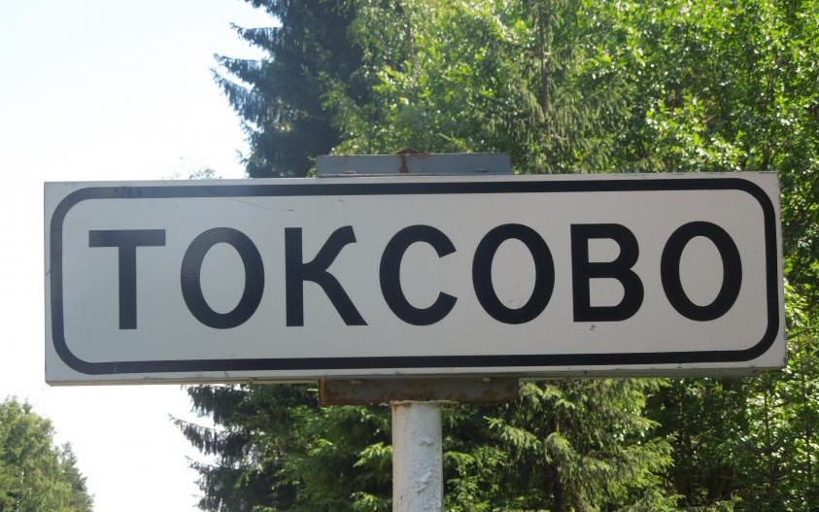
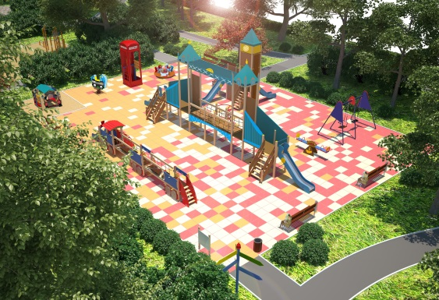
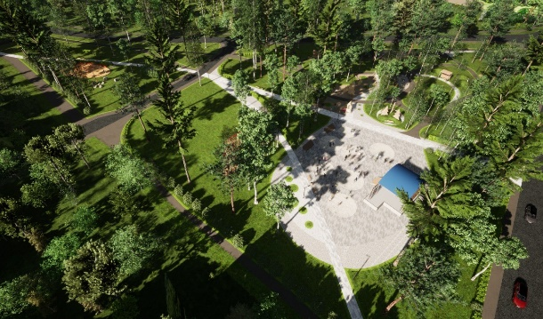
Реализация муниципальных программ на 2021 год
МУНИЦИПАЛЬНАЯ ПРОГРАММА
«ФОРМИРОВАНИЕ КОМФОРТНОЙ ГОРОДСКОЙ СРЕДЫ»
Повышение комфортности условий проживания граждан, обеспечение экологического благополучия, улучшение санитарного и эстетического состояния территории муниципального образования.
ЦЕЛЬ
Основная идея Концепции благоустройства:
Сохранение природной ценности Парка 500-летия Токсово «Березовая роща», минимизация вмешательства в существующий ландшафт, максимальное сохранение произрастающих деревьев, применение экостиля в разработке проектных решений.
Основные задачи Концепции:
С помощью применяемых проектных решений подчеркнуть природную достопримечательность парка.
Создать условия для благоустроенного и безопасного отдыха жителей поселка и его гостей.
Предусмотреть многоцелевое зонирование территории для удовлетворения потребностей различных групп населения, в том числе разновозрастных и маломобильных групп.
Общий объем финансирования программы составляет 35 211,3 тыс.руб.

Slide 18
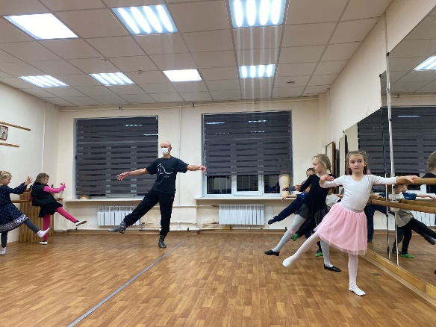
Реализация муниципальных программ на 2021 год
МУНИЦИПАЛЬНАЯ ПРОГРАММА
«Развитие сферы культуры, спорта, молодежная политика »
Удовлетворение потребностей населения в сфере культуры и искусства, путем доступа к культурным ценностям. Развитие свободы творчества, проведение культурно-массовых и спортивных мероприятий, создание условий для развития и самореализации талантов
ЦЕЛЬ
Перечень подпрограммных мероприятий:
посещение жителями концертов и спектаклей по случаю празднования Международного женского дня, дня Победы, Нового года;
поздравление первоклассников с Днем Знаний;
поздравление с государственными праздниками, юбилейными и иными торжественными датами жителей муниципального образования;
поздравление юбиляров-долгожителей;
поздравление супружеских пар, отметивших юбилей совместной жизни;
публикация в муниципальных печатных изданиях официальных поздравлений юбиляров и супружеских пар, отметивших юбилей совместной жизни;
в целях формирования патриотизма у граждан планируется проведение экскурсий по местам боевой славы и в воинскую часть;
для участия жителей округа в военно-патриотической акции «Бессмертный полк» по заявкам населения будут изготовлены штендеры;
Общий объем финансирования программы составляет 31 648,7 тыс.руб.

Slide 19
Заключение
Спасибо за внимание!

